Slide 1

Mechaniniai svyravimai
Tauragės „Šaltinio“ progimnazijos 8f klasės mokiniai Kristupas Venckus ir Almantė Žolpytė
Mokytojas K.Masalskis
2015m.

Slide 2
Turinys
Periodiniai procesai
Dažnis
Mechaninis rezonansas
Amplitudė
Laisvasis svyravimas
Testas
Bandymai
Slopinamasis svyravimas
Info. šaltiniai
Periodas
Priverstinis Svyravimas

Slide 3
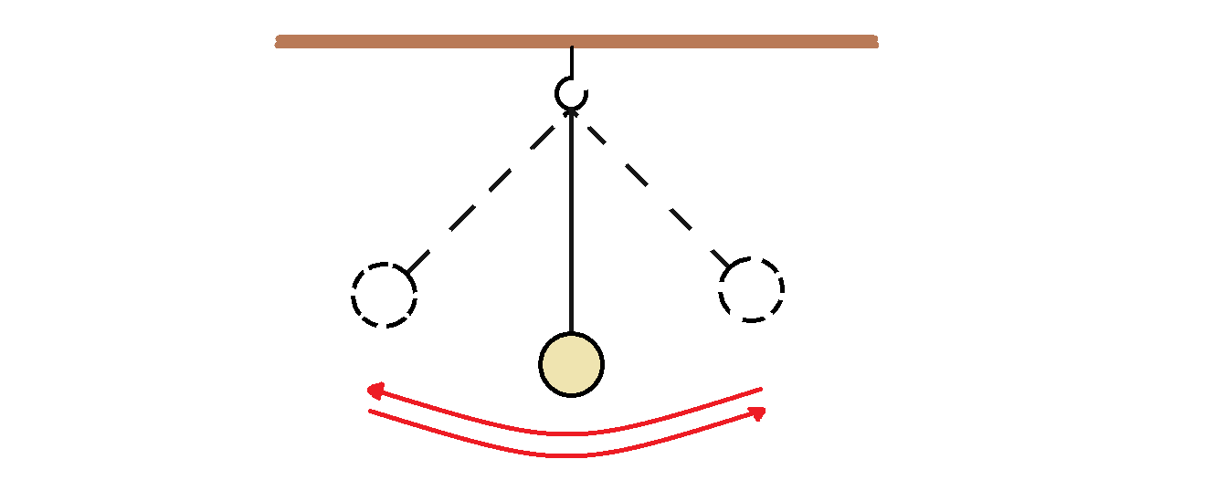
Periodiniai procesai
Periodiškai pasikartojantis kūno judėjimas ta pačia trajektorija pakaitomis į priešingas puses pusiausvyros padėties atžvilgiu vadinamas mechaniniu kūno svyravimu.

Slide 4
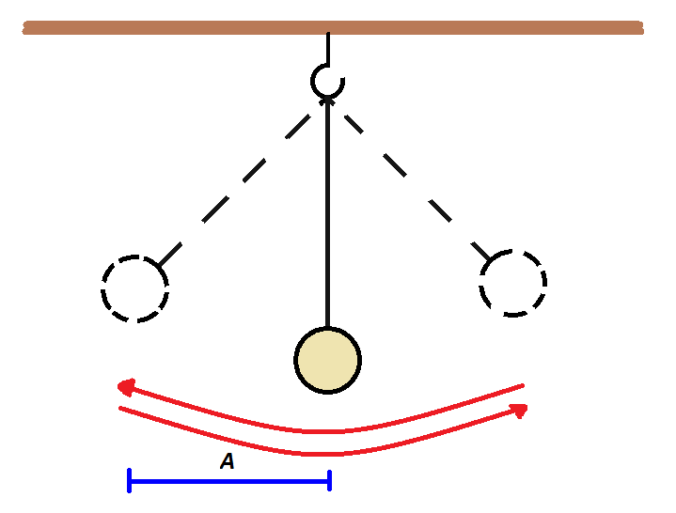
Amplitudė – didžiausias atstumas nuo pusiausvyros padėties. Amplitudės matavimo vienetas yra metras
Svyravimo amplitudė pažymėta A

Slide 5
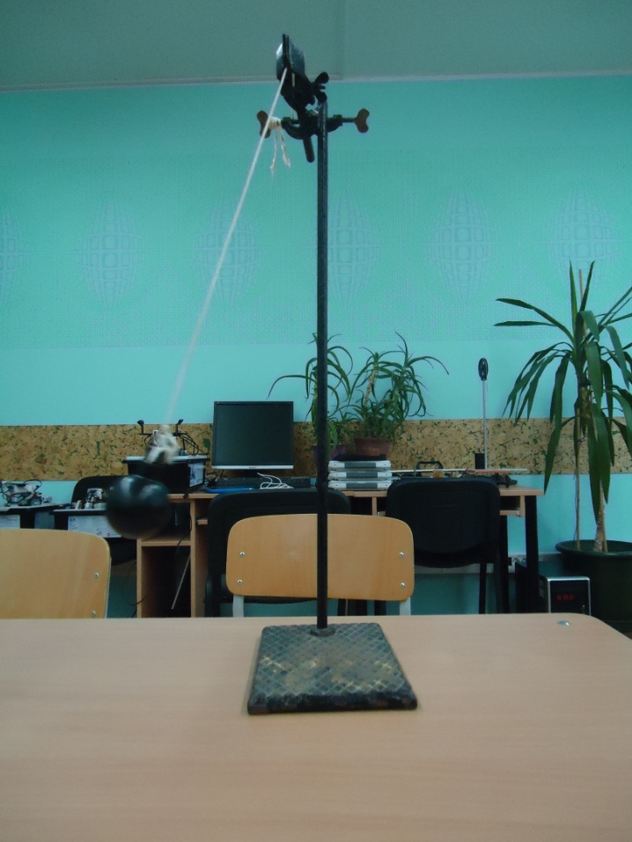
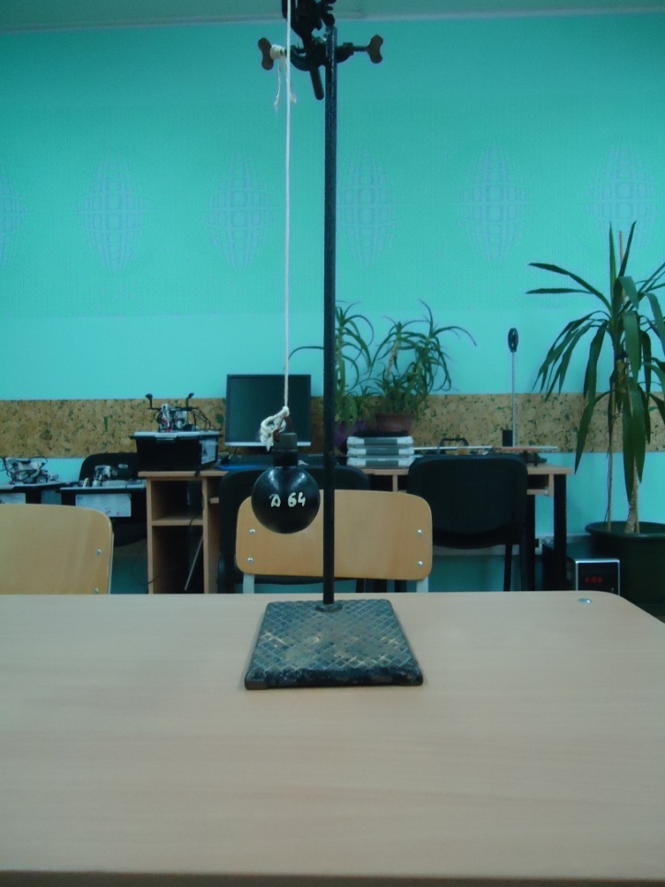
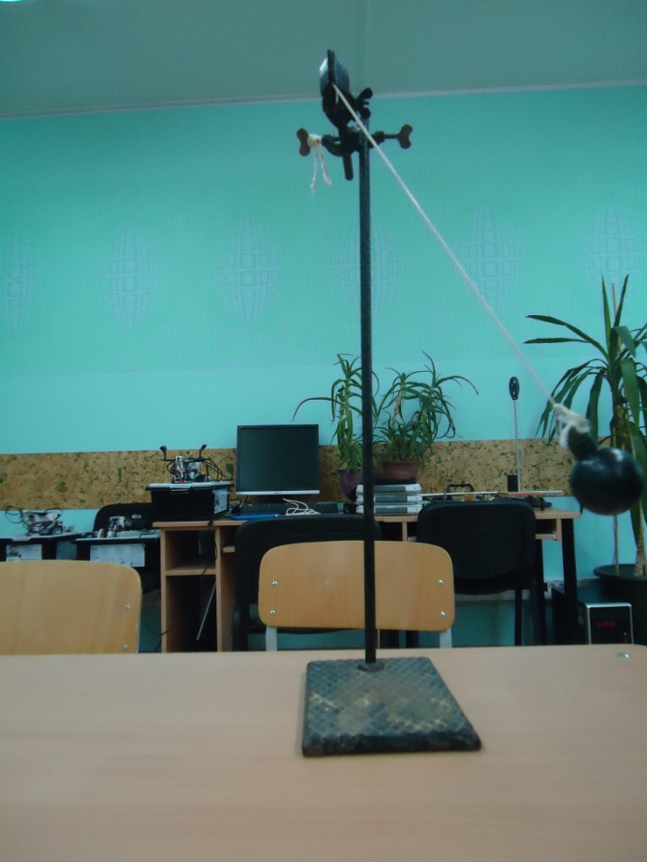
Bandymas
Pusiausvyros padėtis
Didžiausias atstumas nuo pusiausvyros padėties
Didžiausias atstumas nuo pusiausvyros padėties

Slide 6
Bandymas

Slide 7
Tas laiko tarpas, per kurį kūnas susvyruoja vieną kartą, kitaip tariant, vieno svyravimo trukmė, vadinama svyravimo periodu ir žymima raide T. Matavimo vienetas sekundė.
t
Laikas per kurį įvyko kažkiek svyravimų
T =
N
Kiek svyravimų įvyko per tą laiką
Periodas

Slide 8
Dažnis – parodo, kiek kartų per 1 sekundę susvyruoja kūnas. Dažnio matavimo vienetas yra hercas, sutrumpintai žymimas Hz.
Dažnis žymimas graikiška raide v (tariama „ni“).
1
v =
T
Periodas
Dažnis

Slide 9
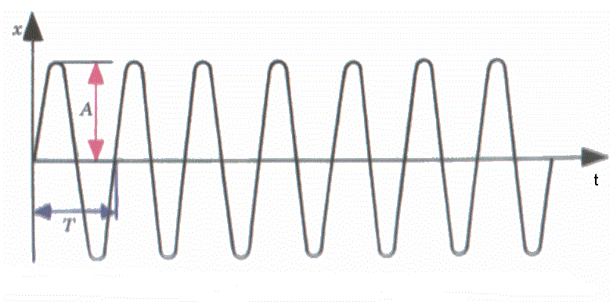
Laisvasis ir priverstinis svyravimas
Svyravimas, kurį sukelia kūną veikiančios vidinės jėgos, vadinamas laisvuoju arba savuoju.
Vykstant laisviesiems svyravimams amplitudė nekinta ir visą laiką išlieka tokio pat didumo. Laikui bėgant svyravimo amplitudė mažėja kol nustoja svyruoti.

Slide 10
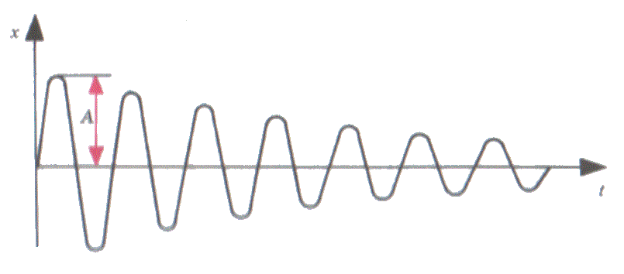
Svyravimas mažėjančia amplitude vadinamas slopinamuoju.
Svyravimo slopinimas priklauso nuo pasipriešinimo
Kuo didesnis pasipriešinimas, tuo greičiau slopsta svyravimas.

Slide 11
Svyravimai, kuriuos palaiko periodiškai veikianti išorinė jėga, vadinami priverstiniais svyravimais.
Jeigu svyruoklę stumdysime į taktą su jos savuoju svyravimu, jis neslops. Išorinė jėga papildys svyruoklės energija ir dėl to neleis pasipriešinimo jėgoms nuslopinti svyravimo. Svyruoklė svyruos išorinės jėgos veikimo dažniu.

Slide 12
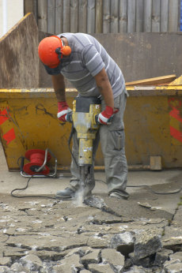
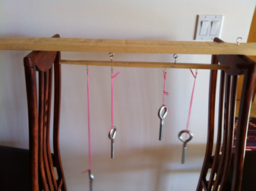
Jeigu kūną veikiančios priverstinės jėgos kitimo dažnis sutampa su to kūno laisvojo svyravimo dažniu, kūnui perduodama daugiausia energijos ir dėl to ryškiai padidėja priverstinio svyravimo amplitudė. Šis reiškinys vadinamas mechaniniu rezonansu.

Slide 13

Testas

Slide 14
1 Klausimas
Kas yra amplitudė? Koks jos vienetas?
Didžiausias atstumas nuo pusiausvyros padėties.
Jos vienetai - kilogramai
Didžiausias atstumas nuo pusiausvyros padėties.
Jos vienetai - metrai
Mažiausias atstumas nuo pusiausvyros padėties.
Jos vienetai - metrai

Slide 15
2 Klausimas
Kas tai yra svyravimo periodas? Ir kokia jo formulė?
Tai svyravimų skaičius kuris įvyko per 1sekundę. T=N/t
Tai periodiškai pasikartojantis kūno jūdėjimas. N= T/t
Tai tas laiko tarpas,per kurį susvyruoja kūnas. T=t/N
/ - reiškia dalyba

Slide 16
3 klausimas
Kas tai yra dažnis? Kaip žymimas? Kaip tariamas?
Tai svyravimų skaičius kuris įvyko per 1sekundę, V , ni.
Tai laikas per kurį kūnas susvyruoja vieną kartą, T , tariama kaip rašoma.
Tai svyravimų skaičius kuris įvyko per 1sekundę, Hz , hercas.

Slide 17
4 klausimas
Kas tai yra laisvasis svyravimas?
Svyravimas, kurį sukelia kūną veikiančios vidinės jėgos.
Svyravimas mažėjančia amplitude.
Svyravimai, kuriuos palaiko periodiškai veikianti išorinė jėga.

Slide 18
5 klausimas
Kas tai yra priverstinis svyravimas?
Svyravimas mažėjančia amplitude.
Svyravimas, kurį sukelia kūną veikiančios vidinės jėgos.
Svyravimai, kuriuos palaiko periodiškai veikianti išorinė jėga.

Slide 19
6 klausimas
Kas tai yra slopinamasis syravimas?
Svyravimas, kurį sukelia kūną veikiančios vidinės jėgos.
Svyravimas mažėjančia amplitude.
Svyravimai, kuriuos palaiko periodiškai veikianti išorinė jėga.

Slide 20
7 klausimas
Kas tai yra mechaninis rezonansas?
Parodo, kiek kartų per 1 sekundę susvyruoja kūnas.
Didžiausias atstumas nuo pusviausvyros padėties.
Tai jei išorinės jėgos dažnis sutampa su kūno savuoju svyravimo dažniu, smarkiai padidėja aplitudė

Slide 21
8 klausimas
Svyruoklės svyravimp periodas lygus 0,5 s. Koks yra tos svyruoklės svyravimo dažnis?
3Hz
2Hz.
1Hz

Slide 22
9 klausimas
Per 30 s kūnas susvyruoja 24 kartus. Apskaičiuokite to kūno svyravimo periodą bei dažnį
T = 1,25 s
v = 0,8 Hz
T = 1,50 s
v = 1Hz
T = 2 s
v = 2 Hz

Slide 23
10 klausimas
Prie ilgo siūlo pririšto svambalo svyravimo periodas lygus 3 s. Kiek kartų tas svambalas susvyruoja per 2 min?
35 svyravimai
40 svyravimai
45 svyravimai

Slide 24
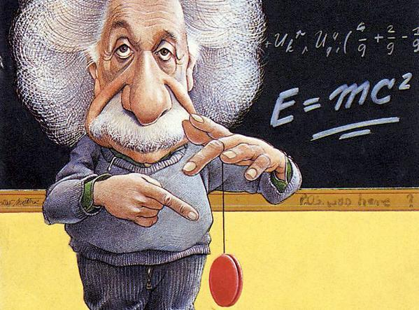
Pabaiga!

Slide 25
Informacijos šaltiniai:
Vlado Valentinavičiaus vadovėlis „Fizika” 8 klasei.

